Slide 1

HEY
WAKE UP!
VITO
RAY
Coursedesign_Ⅲ
DESIGNED BY IBOTU
DESIGNED BY IBOTU
A SIMPLE AND NICE TEMPLATE HOPE YOU LIKE BY VITO RAY
12119370118_何振宇
DO SOME
THINGS!

Slide 2
设计思路
HEY
WAKE UP!
VITO
RAY
1. 数据收集与准备阶段：
收集电影数据： 从各种来源（如 IMDb、The Movie Database 等）获取电影数据，包括电影名称、演员、导演、类型、评分等。
用户行为数据： 收集用户对电影的评分、收藏、观看历史等行为数据。
2. 数据存储与处理：
数据库设计： 创建数据库模型来存储电影信息、用户信息、用户对电影的评分数据。
数据预处理： 清洗和转换电影数据，处理缺失值、重复值等问题。
3. 协同过滤算法选择：
选择算法： 选择适合的协同过滤算法（如基于用户的协同过滤（UserCF）、基于物品的协同过滤（ItemCF）），甚至是混合使用多种算法的混合推荐系统。
算法优化： 针对大规模数据集，考虑算法的性能优化、稀疏性处理等。
4. 系统架构设计：
后端架构： 使用 Django 框架构建后端服务，处理用户请求、数据存储和处理。
前端设计： 使用bootstrap框架设计用户界面，包括展示电影信息、用户个性化推荐等功能。
DESIGNED BY IBOTU
DESIGNED BY IBOTU
DO SOME
THINGS!

Slide 3
设计思路
HEY
WAKE UP!
VITO
RAY
5. 实现推荐系统：
模型训练： 基于收集的用户行为数据训练推荐模型。
推荐服务： 实现基于协同过滤的推荐服务，根据用户历史行为或兴趣推荐相似用户或相似物品的推荐。
6. 用户交互与个性化推荐：
用户交互界面： 实现用户注册、登录、浏览电影、查看个人推荐等功能。
个性化推荐： 根据用户的历史行为和喜好，实现个性化推荐功能。
7. 测试与优化：
系统测试： 对系统进行功能测试、性能测试以及用户体验测试。
反馈与优化： 根据用户反馈和数据分析结果，优化推荐算法、改善用户体验。
DESIGNED BY IBOTU
DESIGNED BY IBOTU
DO SOME
THINGS!

Slide 4
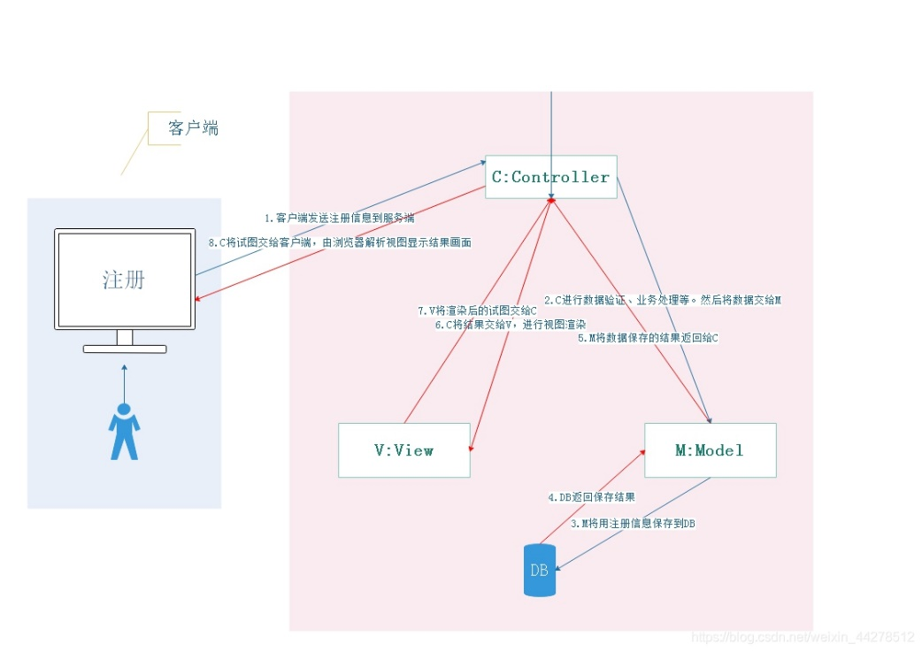
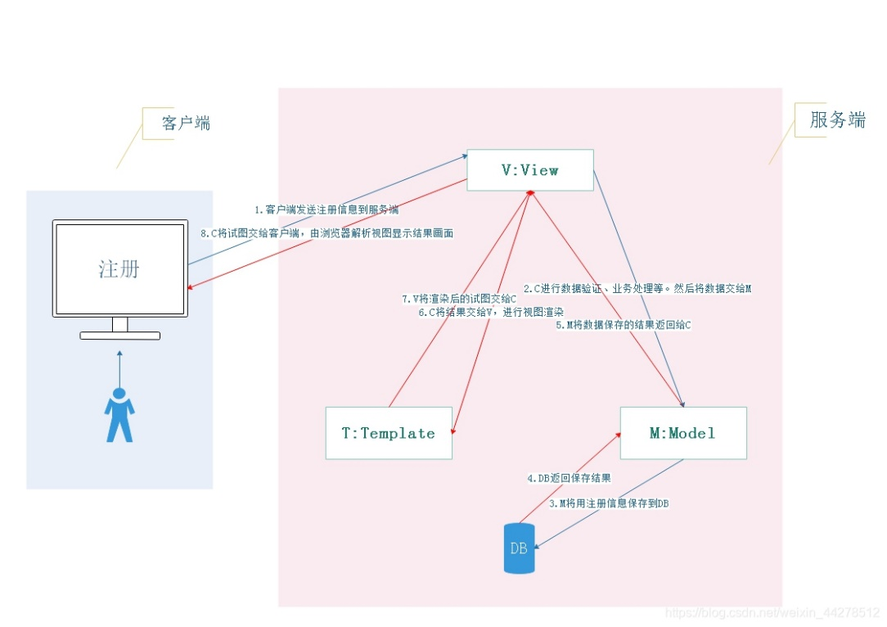
django
HEY
WAKE UP!
VITO
RAY
MVT（Model-View-Template） （Django）M（Model）：相当于MVC的M，封装了对数据库的操作过程（连接数据库，对数据进行增删改查）V（View） ： 相当于MVC的C，封装结果数据，对页面进行渲染，生成用于展示给用户的页面内容（html）T（Template）： 相当于MVC的V，封装了接收请求、处理请求（业务处理）、响应请求，和Model、Template交互的过程。
————————————————
MVC（Model-View-Controller）,它是一种设计模式，也是一种框架模型。核心：高内聚低耦合，增强代码扩展性和移植性，实现开闭原则，是面向对象编程的体现。M（Model）：封装了对数据库的操作过程（连接数据库，对数据进行增删改查）V（View） ： 封装结果数据，对页面进行渲染，生成用于展示给用户的页面内容（html）C（Controller）： 封装了接收请求、处理请求（业务处理）、响应请求，和Model、View交互的过程。
DESIGNED BY IBOTU
DESIGNED BY IBOTU
DO SOME
THINGS!

Slide 5
实现过程
HEY
WAKE UP!
VITO
RAY
1. 数据收集与准备阶段：
数据集：MovieLens的ml-latest-small数据集，大概600多个用户，大概9700多部电影，10万条评分记录。
电影详细信息：ml-latest-small提供了一个CSV文件，里面有电影在IMDB上面的ID编号
2. 数据存储与处理：
Django自动生成关系映射，利用models定义数据库中数据的结构和关系，包含与表单相关的 Django 表单类，用于用户交互和数据验证。
3. 协同过滤算法选择与实现：
使用的是UserCF做推荐，ItemCF计算了相似度，在展示相似电影栏里面用到。
4. 系统架构设计与实现：
技术栈：web框架用的是Django，数据库MySQL（MariaDB），使用HeidiSQL操作数据库，前端用的bootstrap做渲染。
5. 测试：
注册用户并且测试结果如下图
DESIGNED BY IBOTU
DESIGNED BY IBOTU
DO SOME
THINGS!

Slide 6
项目结构
HEY
WAKE UP!
VITO
RAY
admin.py：
功能：管理后台配置文件，允许在Django的自动生成的管理后台中对应用程序的模型进行管理。
特点：可以通过简单的代码配置来自定义后台管理界面，包括注册模型、字段显示、过滤器等。
apps.py：
功能：应用程序配置文件，用于应用程序的元数据配置。
特点：可以在其中配置应用程序的名称、标签和其他元数据信息。
context_processors.py：
功能：自定义上下文处理器，用于在渲染模板时注入特定的上下文变量。
特点：这些处理器可以使得在模板中全局使用的变量或函数变得可用。
forms.py：
功能：包含Django表单类，用于数据验证和用户交互。
特点：这些表单类可以根据模型自动生成，也可以手动创建，用于数据验证和处理用户输入。
依赖： 可以依赖模型来定义表单字段，验证和保存数据。
models.py：
功能：包含Django模型，定义了数据库中数据的结构和关系。
特点：模型用于定义应用程序中的数据结构，以及模型之间的关系，可以通过ORM（对象关系映射）来操作数据库。
其他部分forms.py, views.py可以依赖这些模型来访问和操作数据库中的数据。
DESIGNED BY IBOTU
DESIGNED BY IBOTU
DO SOME
THINGS!

Slide 7
项目结构
HEY
WAKE UP!
VITO
RAY
6.tests.py：
功能：包含用于进行单元测试的测试代码。
7.urls.py：
功能：URL路由配置文件，定义了请求URL与视图函数之间的映射关系。
特点：通过正则表达式或路径匹配来将URL映射到相应的视图函数，实现请求的处理和响应。
依赖：包含视图函数名称，以便将请求分派给正确的视图处理程序。
8.views.py：
功能：包含Django视图函数或类，处理请求并生成响应。
特点：视图函数接收请求并处理逻辑，可以从数据库中获取数据，渲染模板，然后返回响应给用户。
依赖：依赖于模型来获取数据，并可以与模板交互。
9.settings.py：
功能：Django项目的设置文件，包含项目的配置信息。
DESIGNED BY IBOTU
DESIGNED BY IBOTU
DO SOME
THINGS!

Slide 8
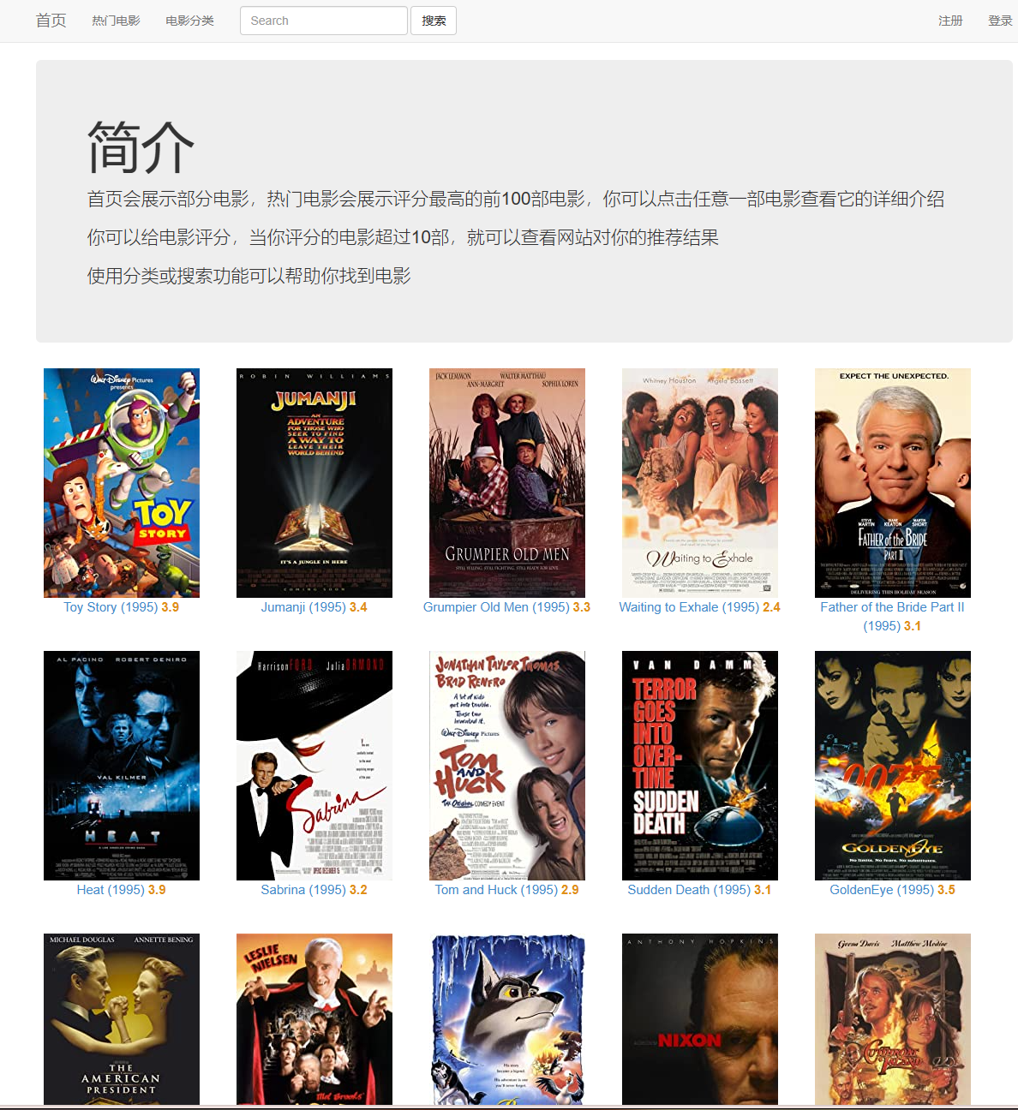
HEY
WAKE UP!
首页
VITO
RAY
DESIGNED BY IBOTU
DESIGNED BY IBOTU
DO SOME
THINGS!

Slide 9
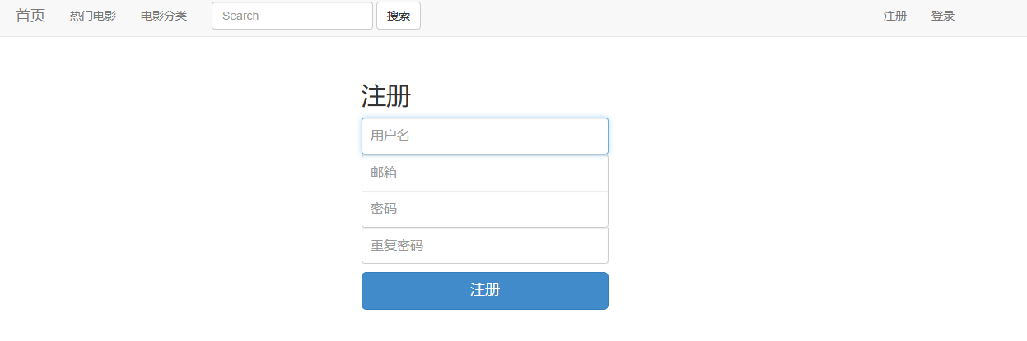
HEY
WAKE UP!
注册
VITO
RAY
DESIGNED BY IBOTU
DESIGNED BY IBOTU
DO SOME
THINGS!

Slide 10
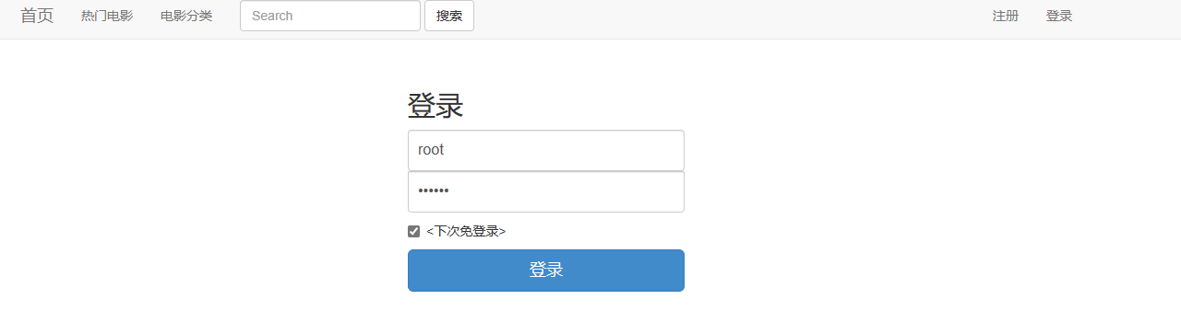
HEY
WAKE UP!
登录
VITO
RAY
DESIGNED BY IBOTU
DESIGNED BY IBOTU
DO SOME
THINGS!

Slide 11
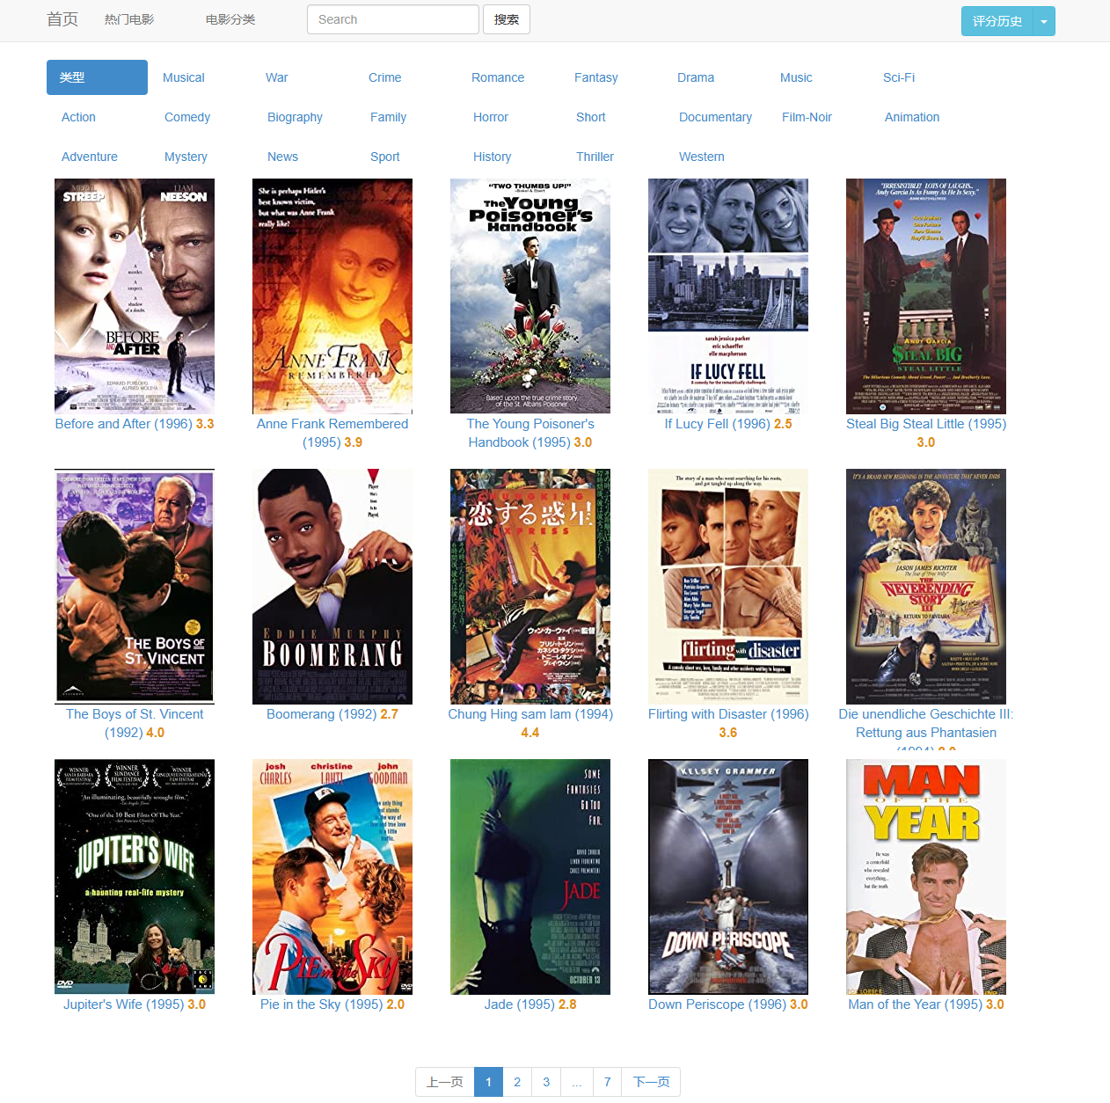
HEY
WAKE UP!
电影分类
VITO
RAY
DESIGNED BY IBOTU
DESIGNED BY IBOTU
DO SOME
THINGS!

Slide 12
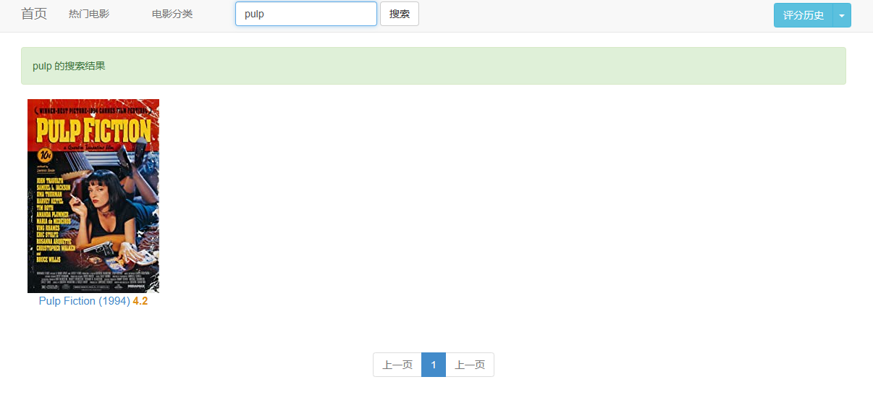
HEY
WAKE UP!
搜索
VITO
Django自带模糊查询
RAY
DESIGNED BY IBOTU
DESIGNED BY IBOTU
DO SOME
THINGS!

Slide 13
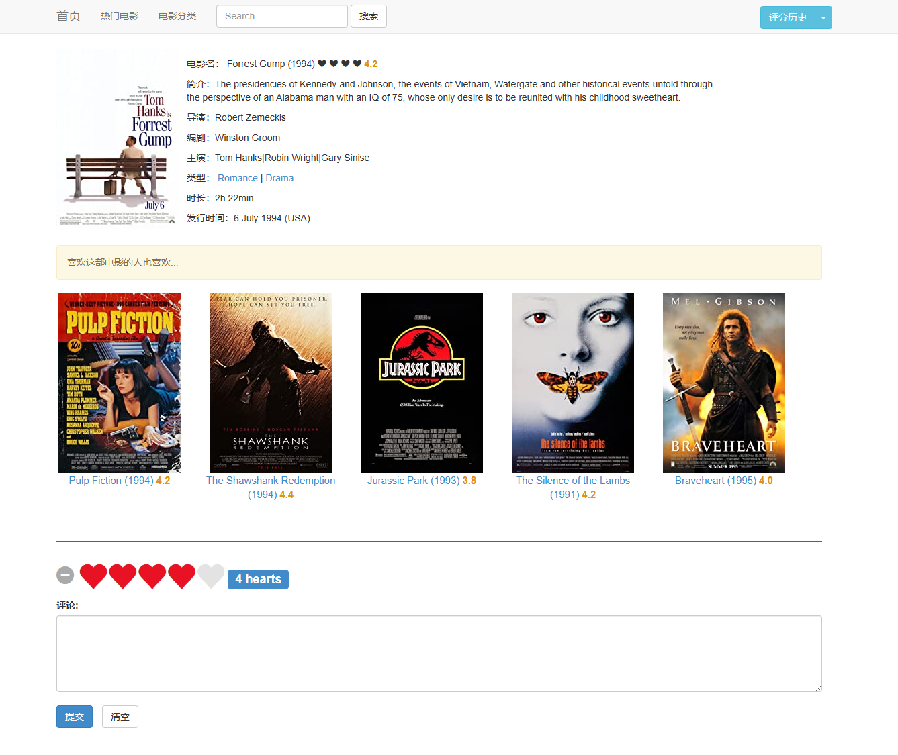
HEY
WAKE UP!
评分
VITO
RAY
下面的相似电影推荐利用ItemCF算法实现
DESIGNED BY IBOTU
DESIGNED BY IBOTU
DO SOME
THINGS!

Slide 14
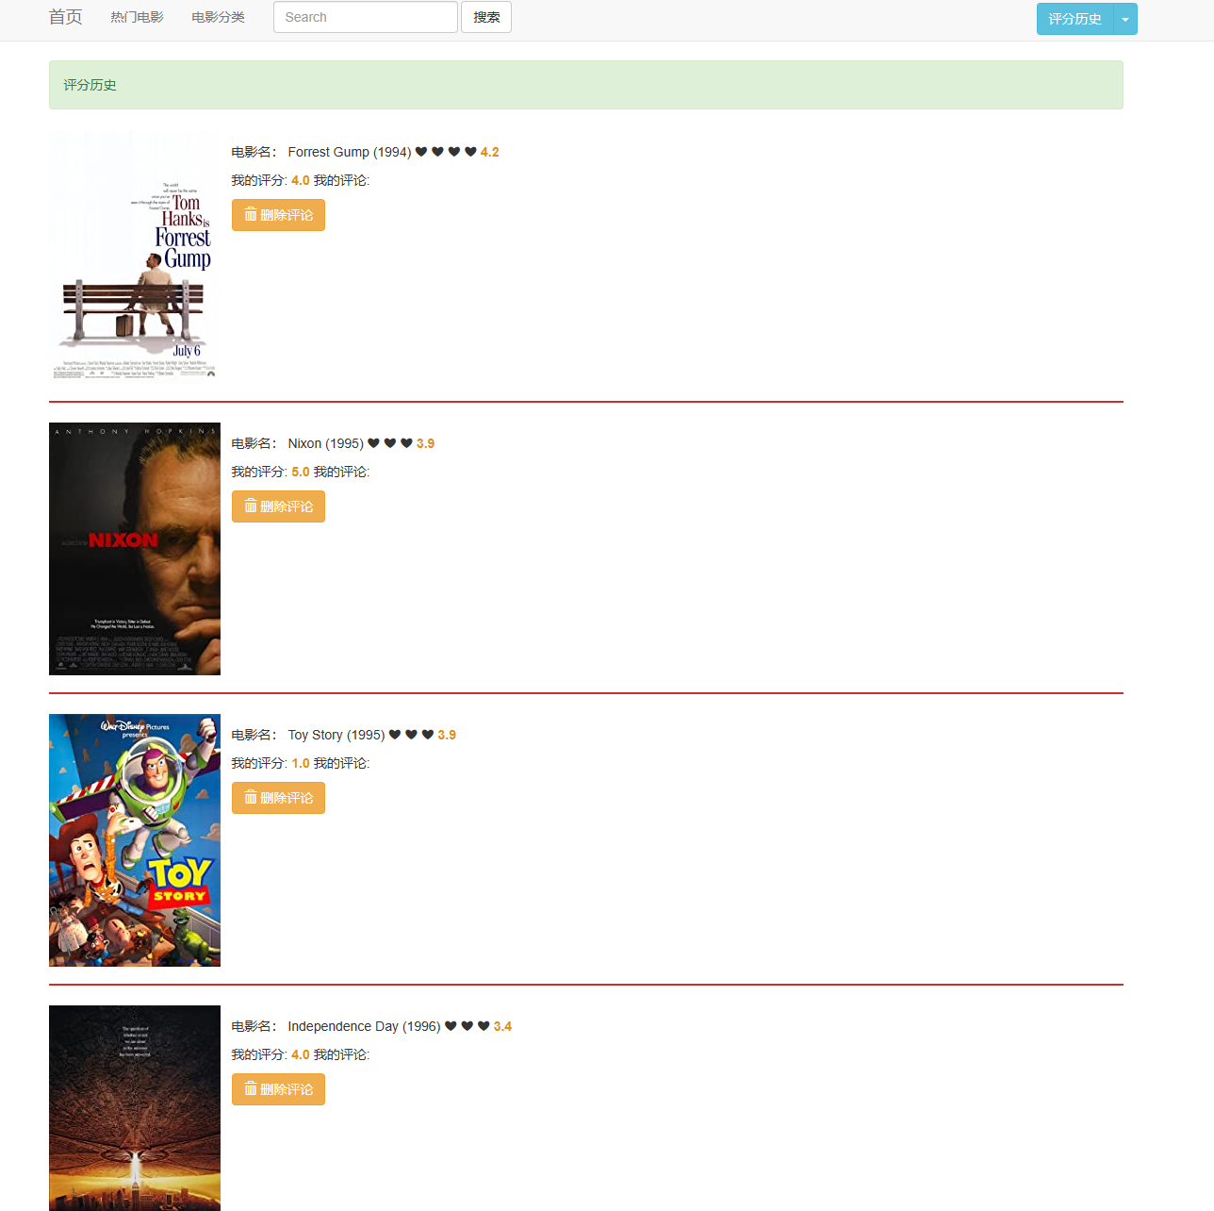
HEY
WAKE UP!
评分历史
VITO
RAY
DESIGNED BY IBOTU
DESIGNED BY IBOTU
DO SOME
THINGS!

Slide 15
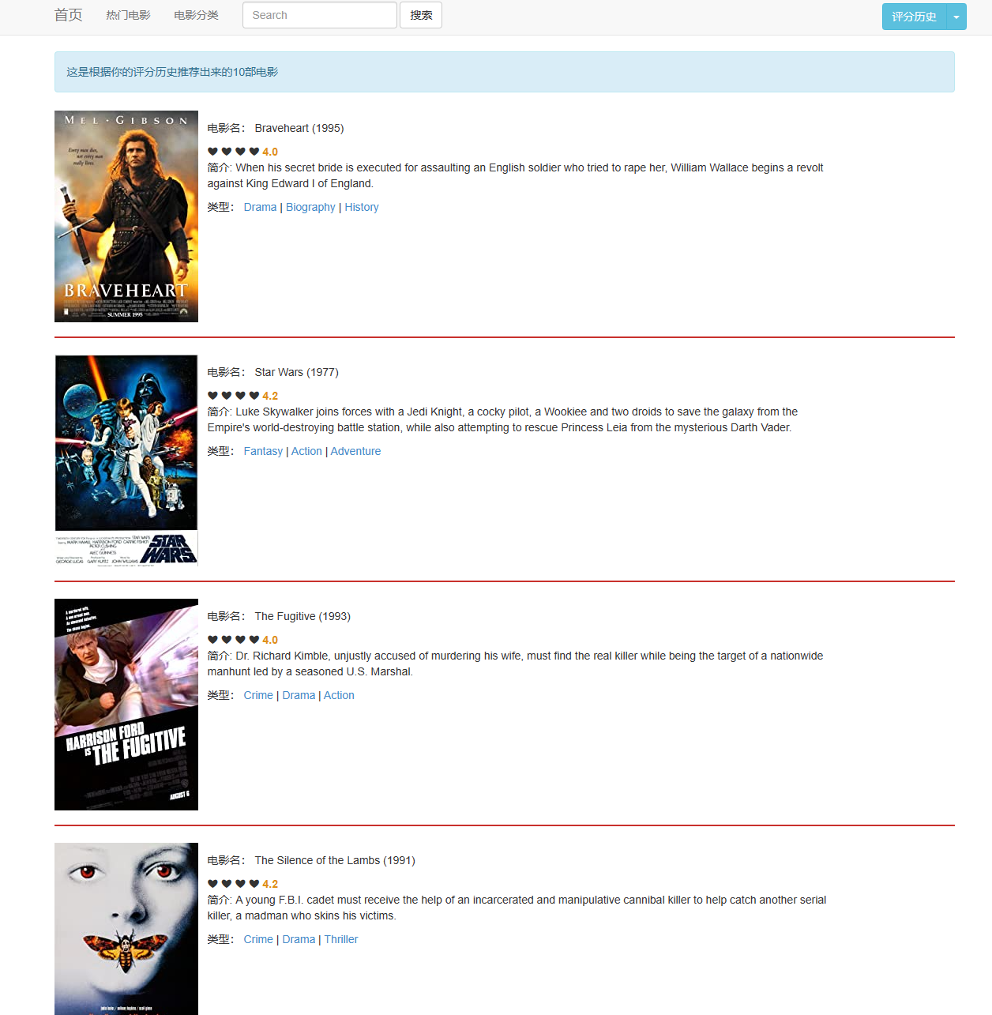
HEY
WAKE UP!
推荐电影
VITO
RAY
利用UserCF算法实现电影推荐
DESIGNED BY IBOTU
DESIGNED BY IBOTU
DO SOME
THINGS!

Slide 16
HEY
WAKE UP!
首页
VITO
RAY
DESIGNED BY IBOTU
DESIGNED BY IBOTU
DO SOME
THINGS!

Slide 17
UserCF算法
HEY
WAKE UP!
VITO
RAY
步骤：
找到和目标用户相似的用户集合。
找到这个集合中的用户喜欢的，且目标用户还没有听说过的物品，然后推荐给目标用户。
缺点：
(1)在互联网应用的场景下，用户数往往远大于物品数，而 UserCF 需要维护用户相似度矩阵以便快速找出 Top n 相似用户。该用户相似度矩阵的存储开销非常大，而且随着业务的发展，用户数的增长会导致用户相似度矩阵的存储空间以 n的平方 的速度快速增长，这是在线存储系统难以承受的扩展速度
(2)用户的历史数据向量往往非常稀疏，对于只有几次购买或者点击行为的用户来说，找到相似用户的准确度是非常低的，这导致 UserCF 不适用于那些正反馈获取较困难的应用场景 (如酒店预定、大件商品购买等低频应用)。
协同过滤虽然是一个非常直观而且可解释性很强的模型，但是它并不具备较强的泛化能力。存在一个比较严重的问题——热门的物品具有很强的头部效应，容易跟大量物品产生相似性；而尾部的物品由于特征向量稀疏，很少与其他物品产生相似性，导致很少被推荐。
本次项目的测试也出现了类似问题，热门电影大概率出现在推荐电影中。
DESIGNED BY IBOTU
DESIGNED BY IBOTU
DO SOME
THINGS!

Slide 18
UserCF部分代码
HEY
WAKE UP!
VITO
RAY
def get_user_sim(self): #获取与当前用户相似度最高的 K 个用户 # 用户相似度字典，格式为{ user_id1:val , user_id2:val , ... } user_sim_dct = dict() '''获取用户之间的相似度,存放在user_sim_dct中''' # 获取当前用户 cur_user_id = self.request.session['user_id'] cur_user = User.objects.get(pk=cur_user_id) # 获取其它用户 other_users = User.objects.exclude(pk=cur_user_id) self.cur_user_movie_qs = Movie.objects.filter(user=cur_user) # 计算当前用户与其他用户评分过的电影交集数 for user in other_users: # 记录感兴趣的数量 user_sim_dct[user.id] = len(Movie.objects.filter(user=user) & self.cur_user_movie_qs) # 按照key排序value，返回K个最相近的用户 print("user similarity calculated!") # 格式是 [ (user, value), (user, value), ... ] return sorted(user_sim_dct.items(), key=lambda x: -x[1])[:self.K]
DESIGNED BY IBOTU
DESIGNED BY IBOTU
DO SOME
THINGS!

Slide 19
UserCF部分代码
HEY
WAKE UP!
VITO
RAY
def get_recommend_movie(self, user_lst): #基于相似用户列表，获取推荐的电影列表。 #遍历相似用户列表，获取这些相似用户评分过的电影，并根据用户评分，计算电影的兴趣值。 #返回按兴趣值排序的前N个电影。 # 电影兴趣值字典，{ movie:value, movie:value , ...} movie_val_dct = dict() # print(f'cur_user_movie_qs:{self.cur_user_movie_qs},type:{type(self.cur_user_movie_qs)}') # print(Movie.objects.all() & self.cur_user_movie_qs) # 用户，相似度 for user, _ in user_lst: # 获取相似用户评分过的电影，并且不在前用户的评分列表中的，再加上score字段，方便计算兴趣值 movie_set = Movie.objects.filter(user=user).exclude(id__in=self.cur_user_movie_qs).annotate( score=Max('movie_rating__score')) for movie in movie_set: movie_val_dct.setdefault(movie, 0) # 累计用户的评分 movie_val_dct[movie] += movie.score print('recommend movie list calculated!') return sorted(movie_val_dct.items(), key=lambda x: -x[1])[:self.N]
DESIGNED BY IBOTU
DESIGNED BY IBOTU
DO SOME
THINGS!

Slide 20
遇到一些困难
HEY
WAKE UP!
VITO
RAY
对于前端不够熟悉，在写页面的时候遇到一些困难，后续通过网上找到一些模板改善了一些，但是整个项目的ui还是略显粗糙。
DESIGNED BY IBOTU
DESIGNED BY IBOTU
DO SOME
THINGS!

Slide 21
HEY
WAKE UP!
VITO
RAY
2024/1/2
THANKS
DESIGNED BY IBOTU
DESIGNED BY IBOTU
A SIMPLE AND NICE TEMPLATE HOPE YOU LIKE BY VITO RAY
12119370118_何振宇
DO SOME
THINGS!

